Slide 1
Задание: 6. Приложение для отслеживания расходов
Москва, 2025

Slide 2
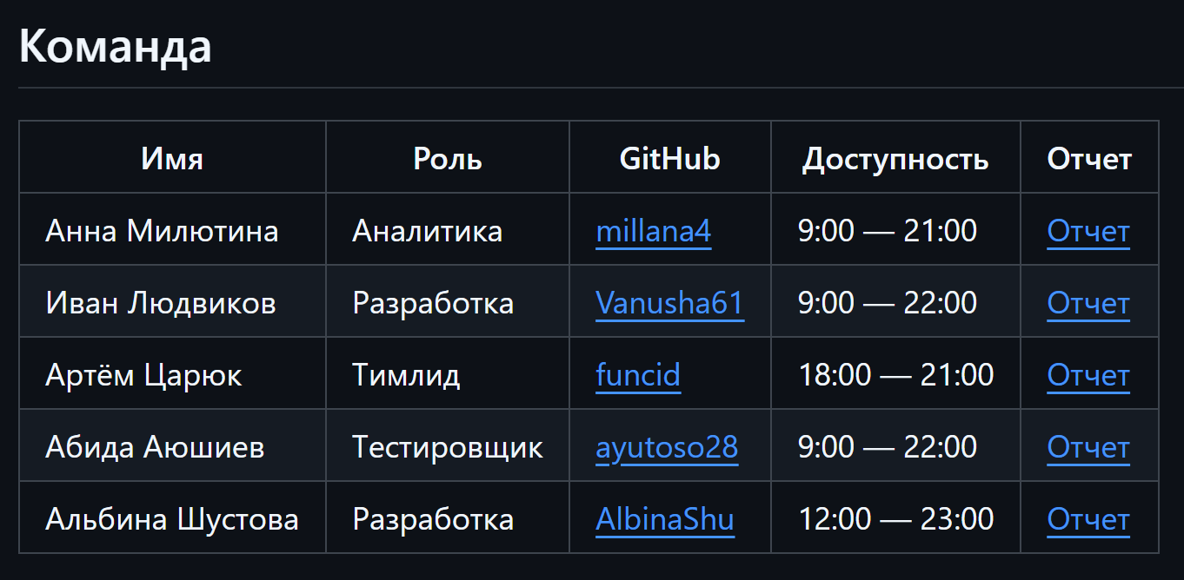

Slide 3
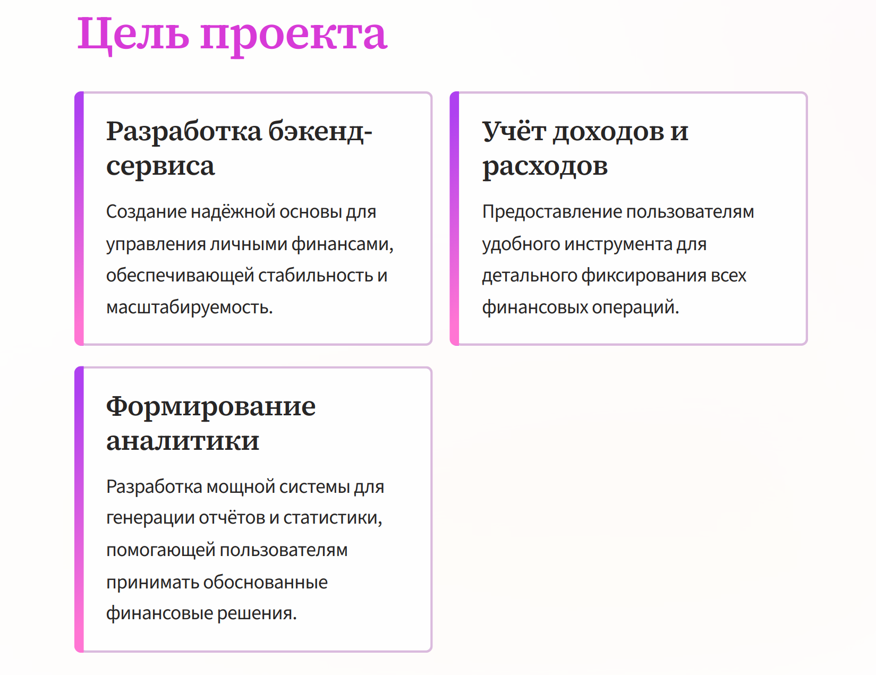

Slide 4
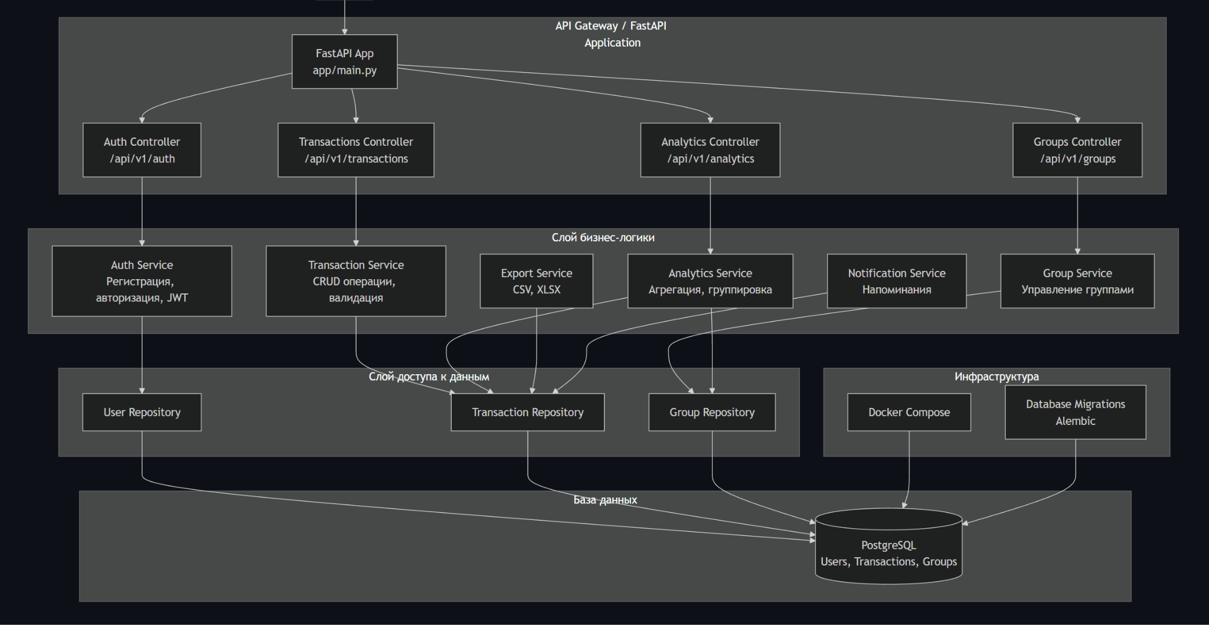

Slide 5
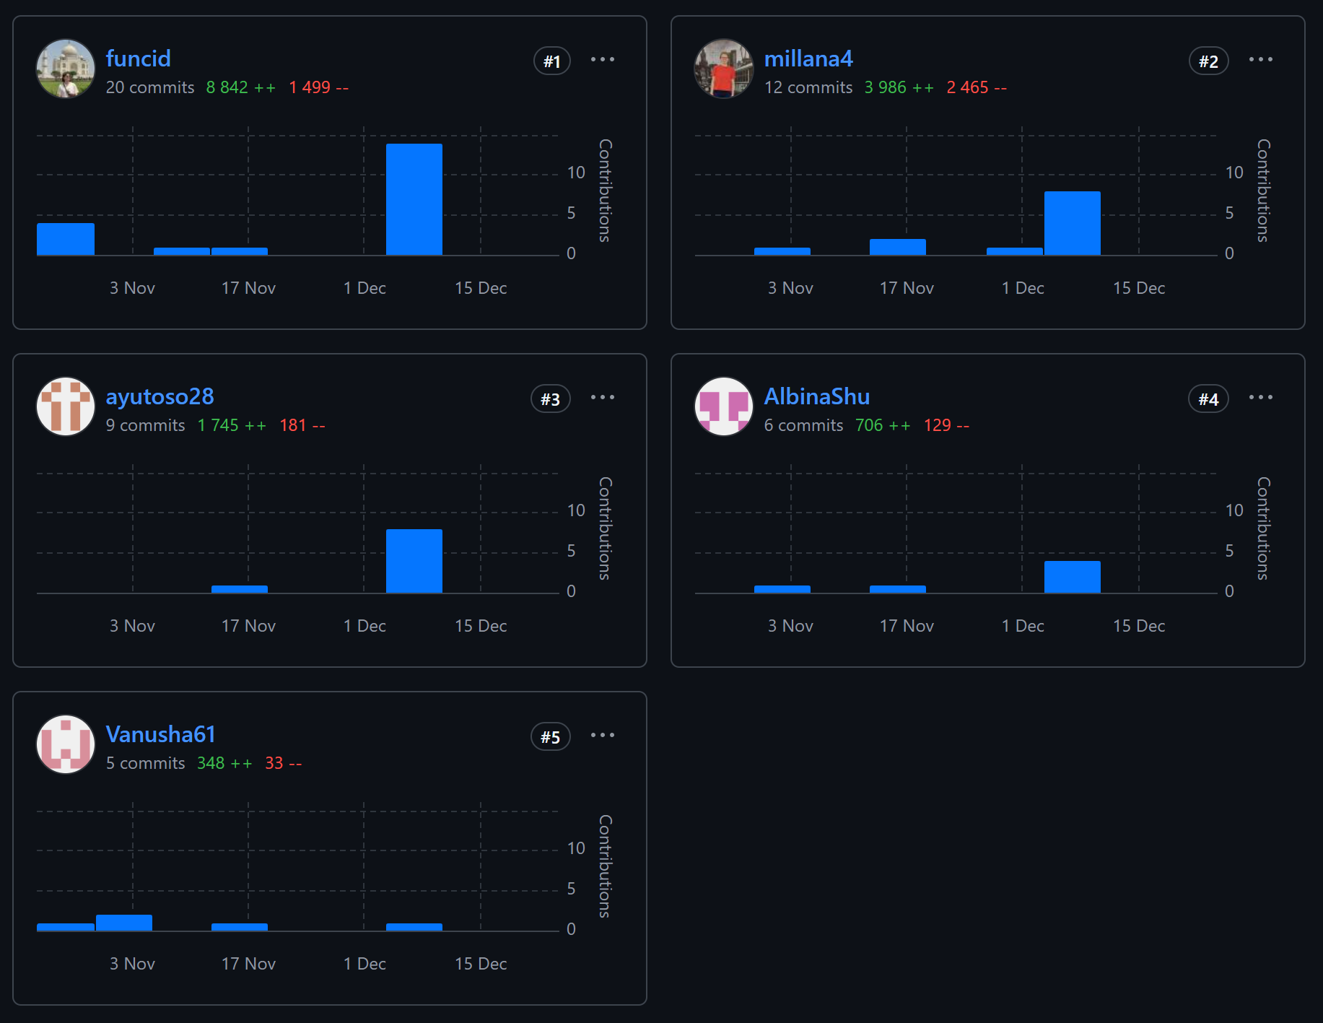

Slide 6
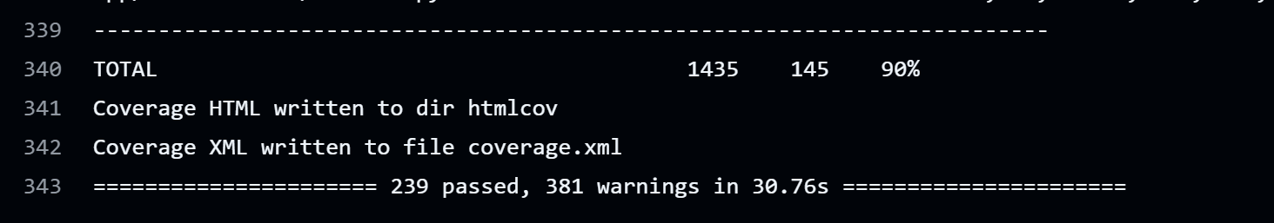
10/10 итоговая оценка проекта

